Slide 1

GYMSTATS
Gestión integral de gimnasios
Proyecto Intermodular · 1º DAM
2025 / 2026

Slide 2
EQUIPO
¿Quiénes somos?
I
C
Y
Ian Alonso
Carlos Manzano
Yon López
- Marketing y Captación de Clientes
- Director de negocios
- Desarrollador de Aplicaciones Multiplataforma
- Programador// Director Tecnológico
- Desarrollador de Aplicaciones Web
- Director de diseño
Proyecto desarrollado en equipo para el módulo de Proyecto Intermodular · 1º DAM

Slide 3






PROYECTO
¿Qué es GymStats?
Gestión de socios y empleados
GymStats
Es una aplicación de escritorio desarrollada en Java para la gestión integral de un gimnasio.
Permite a los administradores gestionar socios y empleados, y a los clientes consultar su perfil, calcular su IMC y ver el estado de su membresía.
Calculadora de IMC integrada
Login de admin y cliente
Base de datos PostgreSQL
Control de membresías

Slide 4



ARQUITECTURA
Estructura del proyecto
DATOS
FRONTEND
LÓGICA
PostgreSQL
DDL · DML · Consultas
Funciones · Triggers
Interfaz Java Swing
PanelLogin · PanelAdmin
PanelUsuario
Java JDBC
PreparedStatement
ResultSet / modelos

Slide 5







HERRAMIENTAS
Aplicaciones utilizadas
GitBash
Eclipse IDE
PostgreSQL
Entorno de desarrollo
para el proyecto Java
Java
Commits
Ramas
Control de versiones
Sistema gestor de base
de datos relacional
VSCode
Canva
GitHub
Página Web
JavaScript
html
Css
php
Organización y sprints
Control de versiones
y trabajo en equipo

Slide 6
SISTEMAS INFORMÁTICOS
Entorno Virtual
Ubuntu Server (Apache)
Ubuntu Server (PostgreSQL)
Servidor Web
Servidor Base de Datos
IP Estática
IP Estática
Certificado SSL
Grupos / Permisos / Usuarios
Firewall
Firewall

Slide 7
BASE DE DATOS
Diseño de la base de datos
24
4
4
2
Tablas
Funciones PL/pgSQL
Triggers
Vistas
Cliente
Clases
Empleados
Zona_Entrenos
Membresia
Spa
Calculadora
Vestuario
Entrenador
Registro_Acceso
Recepcionista
Registrar_Entrada
Limpiador
Registrar_Salida
Administrador
Mensajes_Contacto

Slide 8
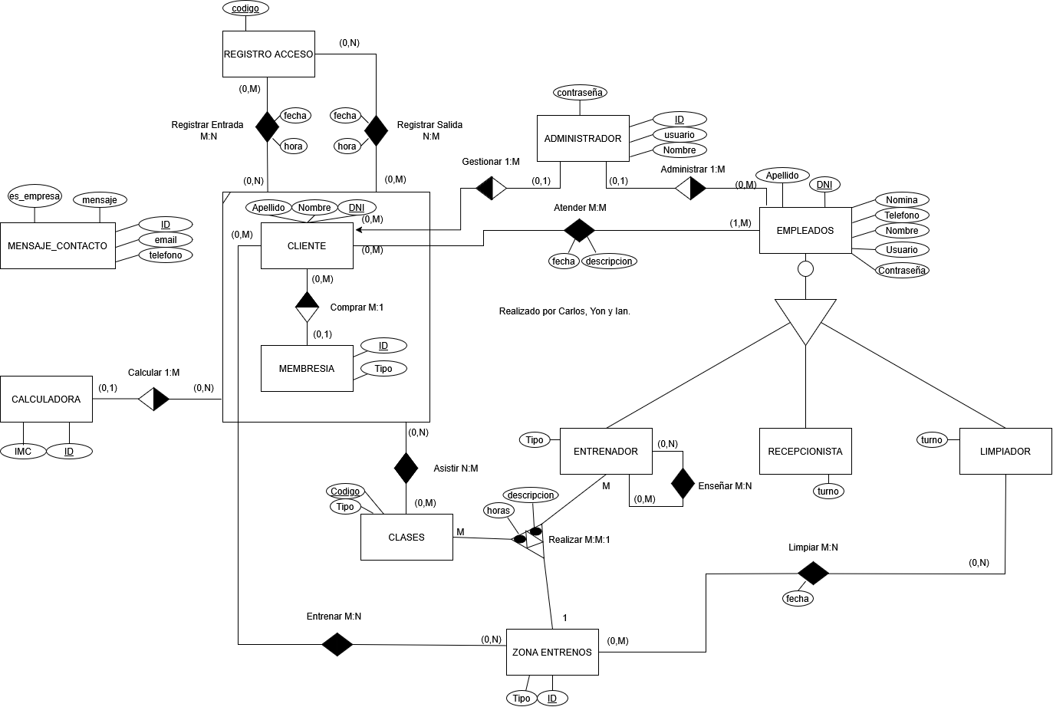
BASE DE DATOS
Modelo Entidad Relación

Slide 9
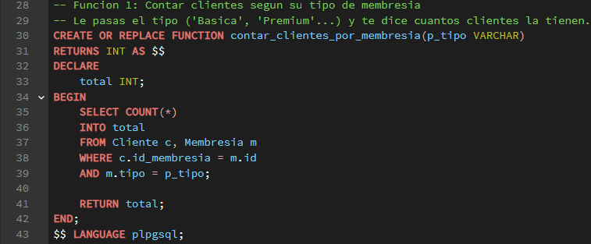
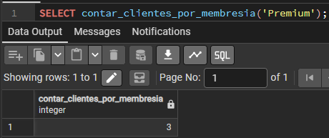
BASE DE DATOS
Vistas

Slide 10
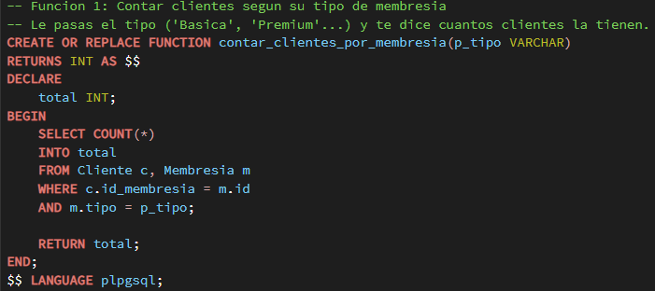
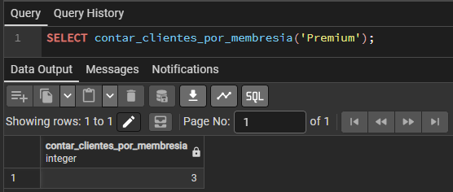
BASE DE DATOS
Funciones

Slide 11
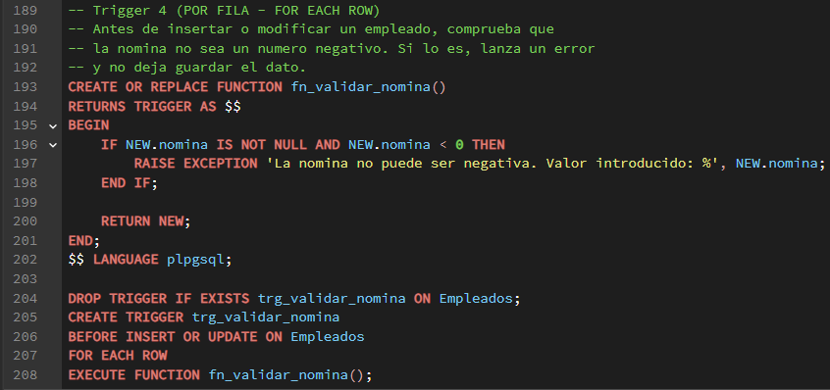
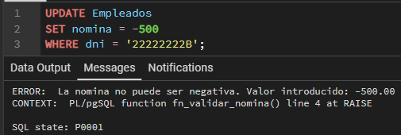
BASE DE DATOS
Trigger

Slide 12




WEB
Página web del gimnasio
Tecnologías
Secciones de la web
index.html
HTML5
Landing page con info, servicios y tarifas
rutinas.html
CSS3
Página de rutinas de entrenamiento
Formulario
Contacto con BD (Mensajes_Contacto)
JavaScript
CSS modular
Estilos separados por secciones en /parts
PHP
API
Conexion a la Base De Datos

Slide 13
APP JAVA
Aplicación de escritorio
Panel Administrador
Panel Usuario
Panel Empleados
Gestión de socios
Estado de la membresía en tiempo real
Gestión de socios
Gestión de personal
Barra de progreso de membresía
Sección Actividades
Sección Actividades
Calculadora de IMC
Control de accesos
Control de accesos
Actualización de datos en BD
Gestionar membresias
Contacto web

Slide 14

¡Gracias!
GymStats · Proyecto Intermodular · 1º DAM
Ian · Carlos · Yon
github.com/ProyectoItermodular-ICY

